Slide 1


Avanceret Lastsikring

Slide 2
Kraftpåvirkning af godset

Slide 3
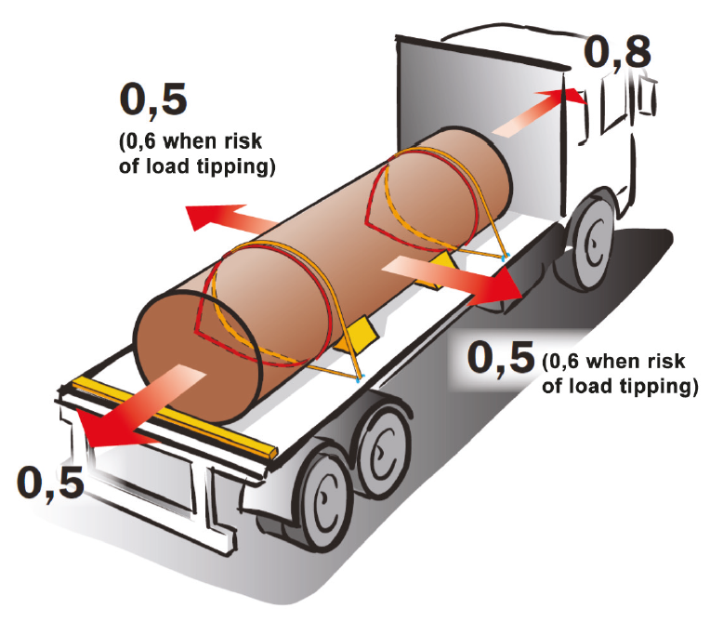
Surret gods

Slide 4
Ikke sikret gods i bevægelse
Formlen viser den energi godset har hvis det kommer i bevægelse.
E = ½ x m x v²
Hvor:
E = potientiel energi
m = massen i Newton
v = hastigheden i meter pr. sekund

Slide 5


Ikke sikret gods i bevægelse
Det omsætter vi til ton og km/t og får så følgende
Ton ved ”anslag” = $\frac{{ton x km/t}^{2}}{254}$
Notes:
Ton ved anslag er den kraft i ton at godset vil ramme med ved den angivne hastighed. Kræfterne er kvadratiske som følge af hastigheden, derfor firedobles energien hver gang hastigheden fordobles.

Slide 6
Hvad er forskellen?
Eksempel med 15 ton godsmasse.
Ved surret gods påvirkes det i kørselsretningen med:
15 ton x 0,8 G = 12 ton

Slide 7

Hvad er forskellen?
Eksempel med 15 ton godsmasse.
Ved ikke surret gods rammer det førerhuset ved 30 km/t med:
$\frac{{15 ton x 30}^{2}}{254}$ = 53,1 ton
Notes:
Kan evt. suppleres med videoer fra Youtube af gods i bevægelse der rammer førerhuset.

Slide 8
Køretøjets opbygning

Slide 9
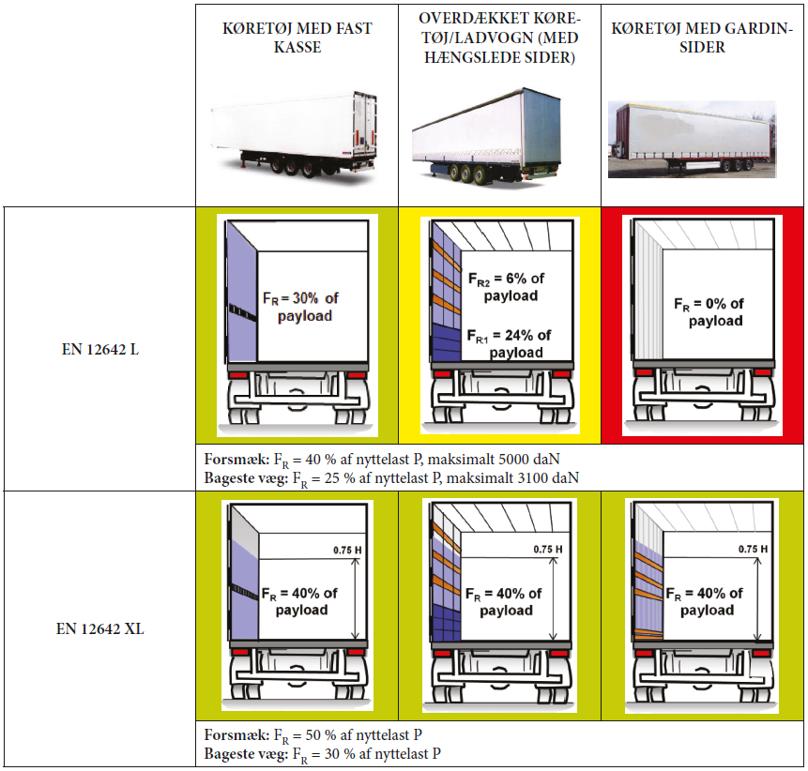
EN-12642:2016
Notes:
EN-12642:2016 er en standart for minimumskrav til opbygning og prøvning af erhvervskøretøjer til vejtransport.
Foto: EU Best Practice

Slide 10
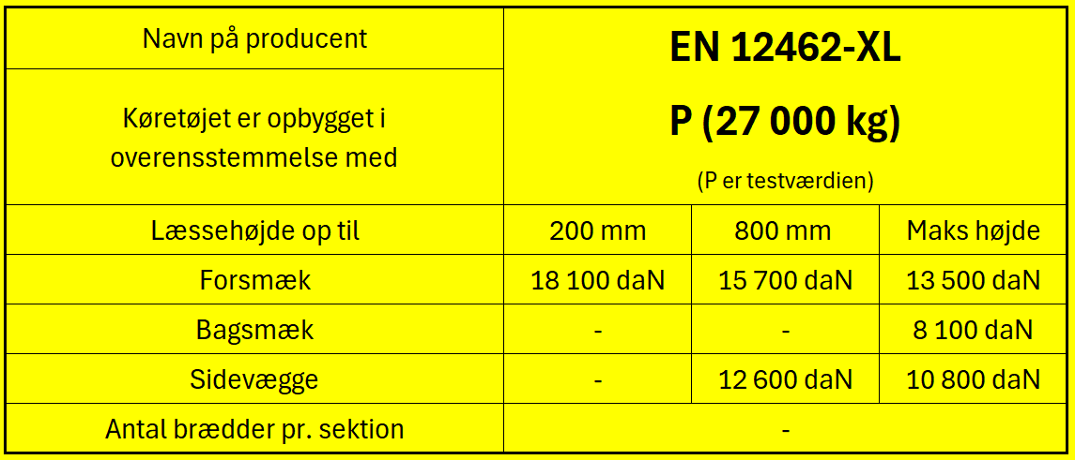
EN-12642:2016
Kan også være L
Notes:
Krav til mærkning af køretøjer opbygget efter EN-12642:2016 – mærket skal være gult med sort skrift og kant. Mindst 100 mm højt og 150 mm bredt. Det skal placeres indvendigt på bagerste højre side, højest 1,5 meter over gulvet og højest 0,5 meter fra bagenden, på en måde så det ikke dækkes af køretøjets opbygning eller tilbehør.
Det viste skilt er de minimumskrav der er til testhøjder og oplysninger mærkningen skal indeholde. Normalt på Engelsk, men andre sprog kan også tillades. Kræfterne på mærket er de testede værdier i de angivne højder. ”Maks højde” er maksimum testhøjde, som er 75% af opbygningens højde.
Foto: Thomas Pedersen

Slide 11
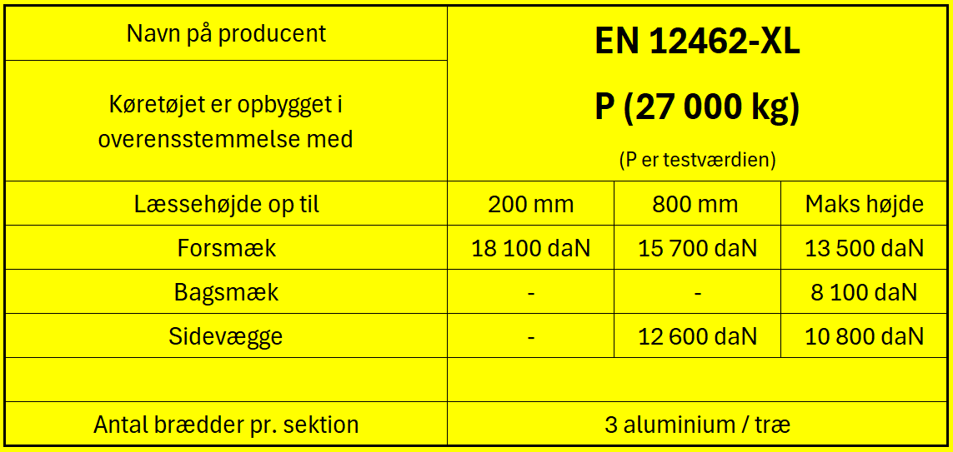
EN-12642:2016
Notes:
Eksempel på andet indhold, nu med krav om anvendelse af brædder for at opfylde standarten
Foto: Thomas Pedersen

Slide 12
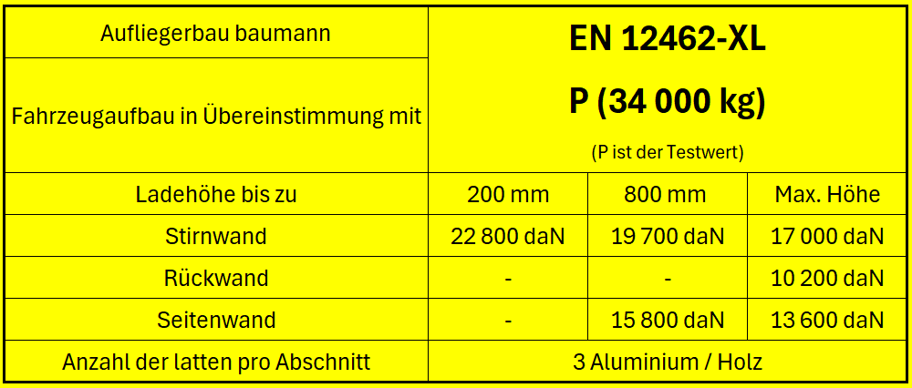
EN-12642:2016
Notes:
Eksempel på andet indhold
Foto: Thomas Pedersen

Slide 13
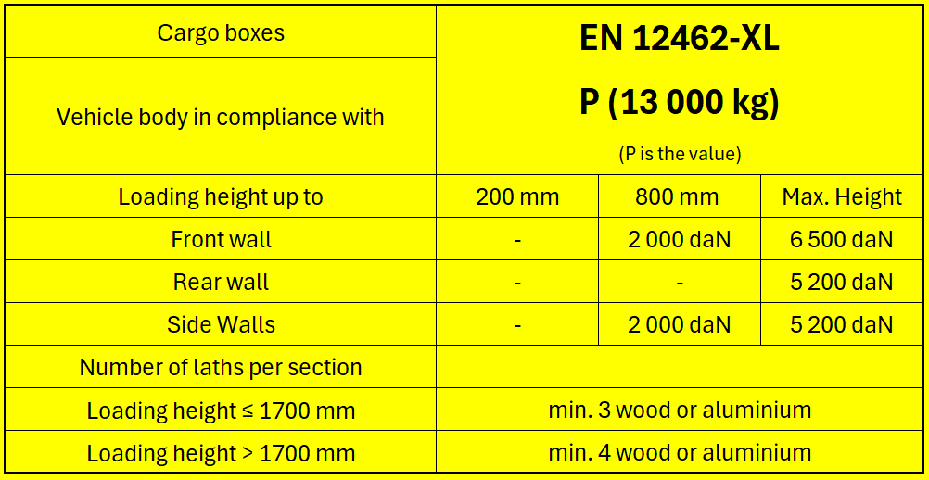
EN-12642:2016
Notes:
Eksempel på andet indhold med specifikke krav til antallet af brædder
Foto: Thomas Pedersen

Slide 14
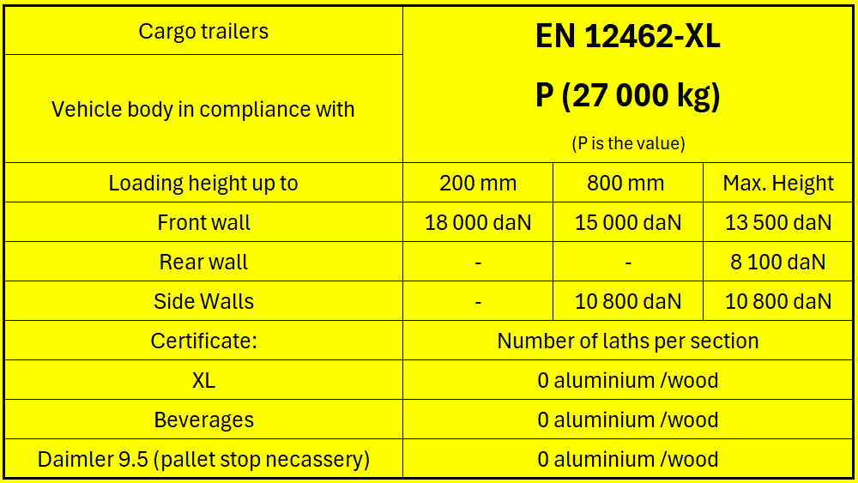
EN-12642:2016
Notes:
Mærket kan indeholde flere krav alt efter godstyper, og henvise til andre standarter. Daimler 9.5 er en lastsikringsstandart fra Daimler-koncernen.
Foto: Thomas Pedersen

Slide 15
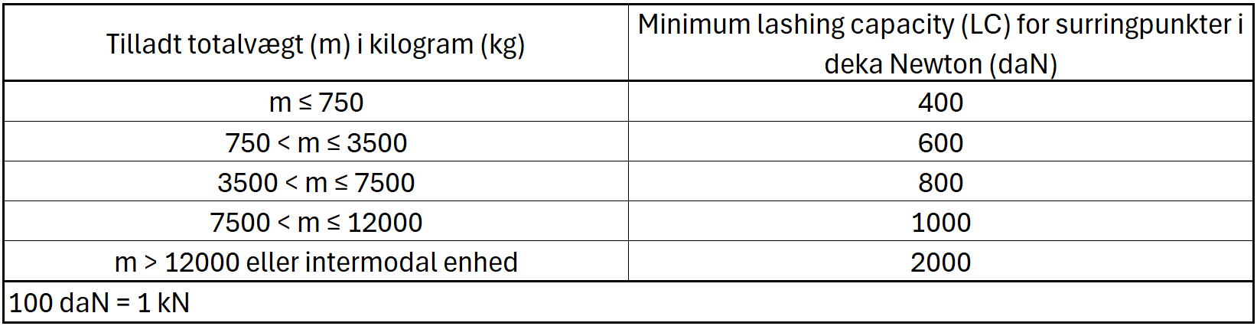
EN-12640:2019
Notes:
EN-12640:2019 er en standart for minimumskrav og prøvning af surringspunkter til lastsikring på erhvervskøretøjer til vejtransport samt intermodale lastenheder
Det viste er minimumskravet for styrken i surringspunkter alt efter totalvægt og type
Foto: Thomas Pedersen

Slide 16
EN-12640:2019
Antal af surringspunkter parvis findes ved det højeste tal af:
Ladlængde divideret med 0,85
Lasteevne i daN ganget med 0,75 delt med LC i daN
Tallet rundes ned til næste hele tal, dog mindst 2.

Slide 17
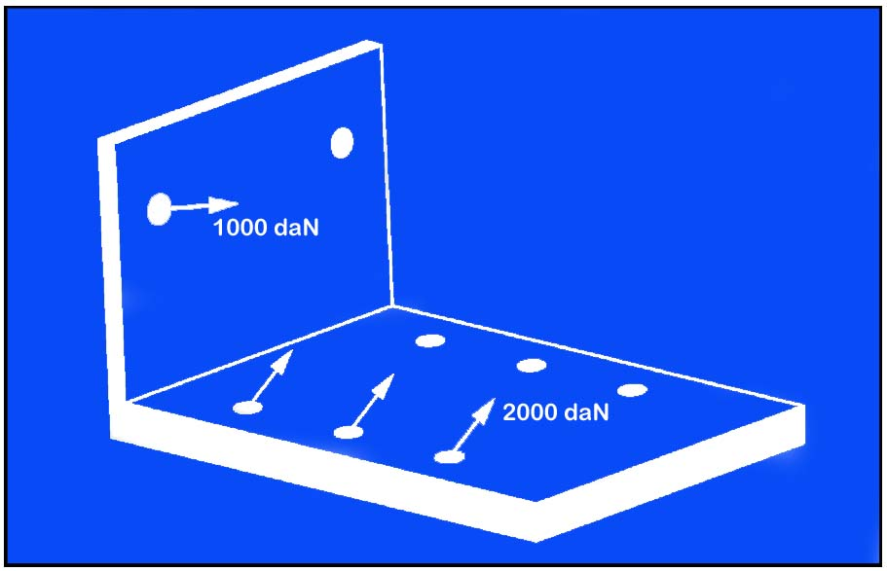
EN-12640:2019
Notes:
Alle transportenheder ”Cargo transport units” (CTU) skal på et eller flere synlige steder mærkes med surringspunkternes styrke.
Mærket skal være med blå baggrund med hvid kant og hvid skrift. Mindst 100 mm højt og 150 mm bredt.
LC skal opgives i daN
Foto: Thomas Pedersen

Slide 18
Omregning

Slide 19
Miniguiden
Opslag i miniguidens tabeller forudsætter surringsgrej med følgende forudsætninger:
Surringsevne LC på 1600 daN
Normal tilspændingskraft S_{TF} på 400 daN
Har surringsgrejet andre forudsætninger skal der findes en omregningsfaktor, som tallet i miniguiden skal multipliceres med for at passe til det anvendte grej.

Slide 20
Omregning
Omregningsfaktoren skal udregnes efter om det er grejet styrke LC eller grejets tilspændingskraft S_{TF} der fastholder godset.

Slide 21
Omregning overfaldssurring
Ved overfaldsurring der skal forhindre godset i at glide anvendes omregningsfaktoren for surringsgrejets S_{TF}
Ved overfaldsurring der skal forhindre godset i at tippe udregnes surringsgrejets omregningsfaktor for både S_{TF} samt LC, hvorefter den laveste faktor skal anvendes.

Slide 22
Omregning overfaldssurring
Glidning:
Omregningsfaktor = $\frac{\text{Aktuel} \text{STF}}{\text{40}\text{0 }\text{daN} }$

Slide 23
Omregning overfaldssurring
Eksempel glidning:
Surringsgrejets S_{TF} = 500 daN
Omregningsfaktor = $\frac{\text{500 }\text{daN}}{\text{40}\text{0 }\text{daN}}$ = 1,25
Værdierne i miniguidens tabel for overfaldssurring der forhindrer godset at glide kan multipliceres med 1,25 ved anvendelse af pågældende surringsgrej.

Slide 24
Omregning overfaldssurring
Tipning:
Omregningsfaktor = $\frac{\text{Aktuel} \text{STF}}{\text{40}\text{0 }\text{daN} }$
Omregningsfaktor = $\frac{\text{Aktuel} \text{LC}}{\text{1600 }\text{daN} }$
Laveste omregningsfaktor skal anvendes

Slide 25
Omregning overfaldssurring
Eksempel tipning:
Surringsgrejets S_{TF} = 500 daN, LC 2500 daN
Omregningsfaktor = $\frac{\text{500 }\text{daN}}{\text{40}\text{0 }\text{daN}}$ = 1,25
Omregningsfaktor = $\frac{\text{2500 }\text{daN}}{\text{1600 }\text{daN} }$ = 1,56
Værdierne i miniguidens tabel for overfaldssurring der forhindrer godset at tippe kan multipliceres med den laveste af de to omregningsfaktorer ved anvendelse af pågældende surringsgrej.

Slide 26
Omregning grime-, loop- og direkte surring
Ved grime-, loop- og direkte surring der skal forhindre godset i både at glide samt tippe, er anvendes omregningsfaktoren for surringsgrejets LC
Omregningsfaktor = $\frac{\text{Aktuel} \text{LC}}{\text{1600 }\text{daN} }$

Slide 27
Omregning grime-, loop- og direkte surring
Eksempel:
Surringsgrejets LC = 5800 daN
Omregningsfaktor = $\frac{\text{5}\text{6}\text{00 }\text{daN}}{\text{1600 }\text{daN} }$ = 3,5
Værdierne i miniguidens tabeller for grime-, loop- og direkte surring der forhindrer godset at glide samt tippe kan multipliceres med 3,5 ved anvendelse af pågældende surringsgrej.

Slide 28
Mærkning af surringsgrej

Slide 29
EN 12195-2:2000
Standart for surringsbånd af kunstfibre
Surringsbånd af kunstfibre skal mærkes med følgende:

Slide 30
EN 12195-2:2000
Surringsevne LC
Længde i meter L_{G}, L_{GF}, L_{GL}
Almindelig håndkraft S_{HF}
Normal tilspændingskraft S_{TF}
Advarsel: ”Må ikke benyttes til løft”
Tekstilbåndets materiale
Producent navn eller logo samt sporbarhedskode
Den europæiske standarts nummer og del, dvs. EN 12195-2
Fremstillingsår
Tekstilbåndets forlængelse i % ved LC
Notes:
Længde i meter L_{G}, L_{GF}, L_{GL} Er længderne for hhv. et samlet bånd L_{G}, eller ved todelt bånd delen med strammeren L_{GF} og selve båndet L_{GL}

Slide 31
EN 12195-2:2000
Mærkater skal have følgende farver:
Blå: PES-bånd (polyester)
Grøn: PA-bånd (polyamid)
Brun: PP-bånd (polypropylen)

Slide 32
EN 12195-3:2001
Standart for surringskæder
Ifølge standarten skal hver komplet surringskæde mærkes.
Ifølge EU Best practice Bør den mærkes

Slide 33
EN 12195-3:2001
Surringsevne LC
Normal tilspændingskraft S_{TF}
Almindelig håndkraft S_{HF}
Advarsel: ”Må ikke benyttes til løft”
Surringstype
Producent navn eller logo samt sporbarhedskode
Den europæiske standarts nummer og del, dvs. EN 12195-3

Slide 34
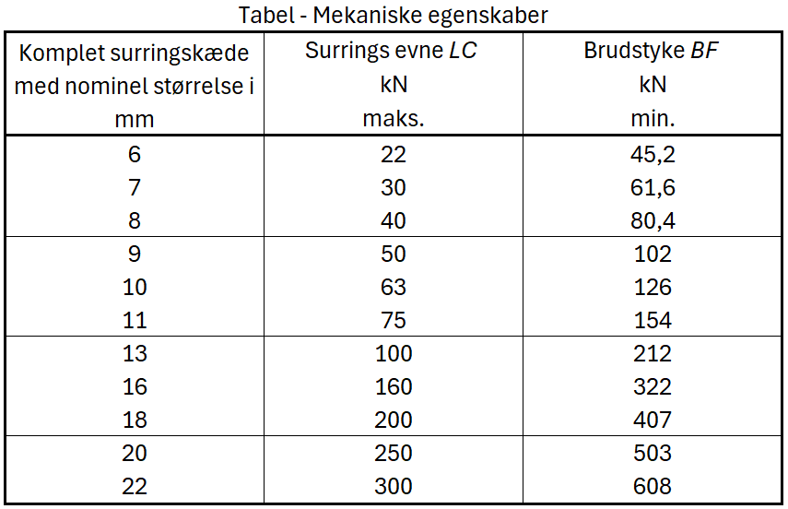
EN 12195-3:2001
Mekaniske egenskaber for at opfylde standart
Notes:
Stålkvaliteten er grade 8

